Slide 1
СТРУКТУРНО-ГРАФОВИЙ ПІДХІД ДО ОЦІНЮВАННЯ РИЗИКІВ ВИРОБНИЧОГО ПІДПРИЄМСТВА
Опаленко А.М., аспірантка
викладач кафедри економічної кібернетики
та інформаційної діяльності,
СУЕМ,
Україна

Slide 2
Розглянуто питання
структурно-графового підходу до оцінювання ризиків виробничого підприємства.

Slide 3
Управління складною економічною системою неможливе без кількісного оцінювання структурних ризиків.
Насамперед варто оцінити поточний стан системи, який характеризується певною множиною показників та факторів. Узагальнення та узгодження даних показників призводить до виникнення певного інтегрального показника, який і має оцінювати стан системи та вказувати на шляхи ефективного управління складною економічною системою.

Slide 4
Невичерпність проблемних питань в галузі системи ризик-менеджменту виробничого підприємства вказує на актуальність висвітлення даної тематики.
Структурно-графовий метод – комплексний метод кількісного оцінювання ризиків. Суть методу полягає, насамперед, в побудові структури діяльності складної економічної системи, визначені факторів, які кількісно можуть характеризувати її.

Slide 5
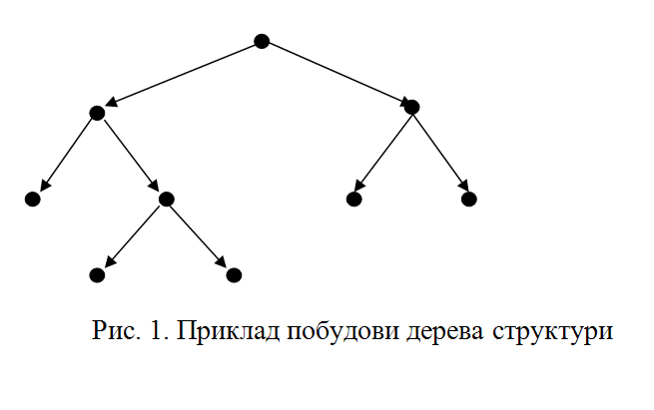
Структура діяльності підприємства будується у вигляді орієнтованого графа.
При побудові дерева структури складної економічної системи варто визначити, який вид діяльності розглядається (банк, ВНЗ, підприємство тощо). В даному випадку будемо розглядати таку складну економічну систему як виробниче підприємство.

Slide 6
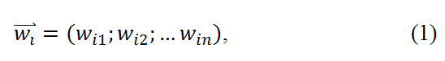
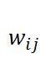
Формалізуючи дану задачу, можна стверджувати, що кожній вершині дерева структури відповідає n вимірний вектор
де - питома вага визначеного фактора, що відповідає діяльності і-го вузла структури у загальному обсязі відповідного фактора.
В якості факторів, які кількісно характеризують підприємство визначимо такі: витрати, доходи, активи, трудові ресурси, інновації. Вхідними даними для розрахунків мають бути дані звітності підприємства, оброблені із застосуванням статистичних методів та балансового підходу.

Slide 7
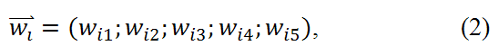
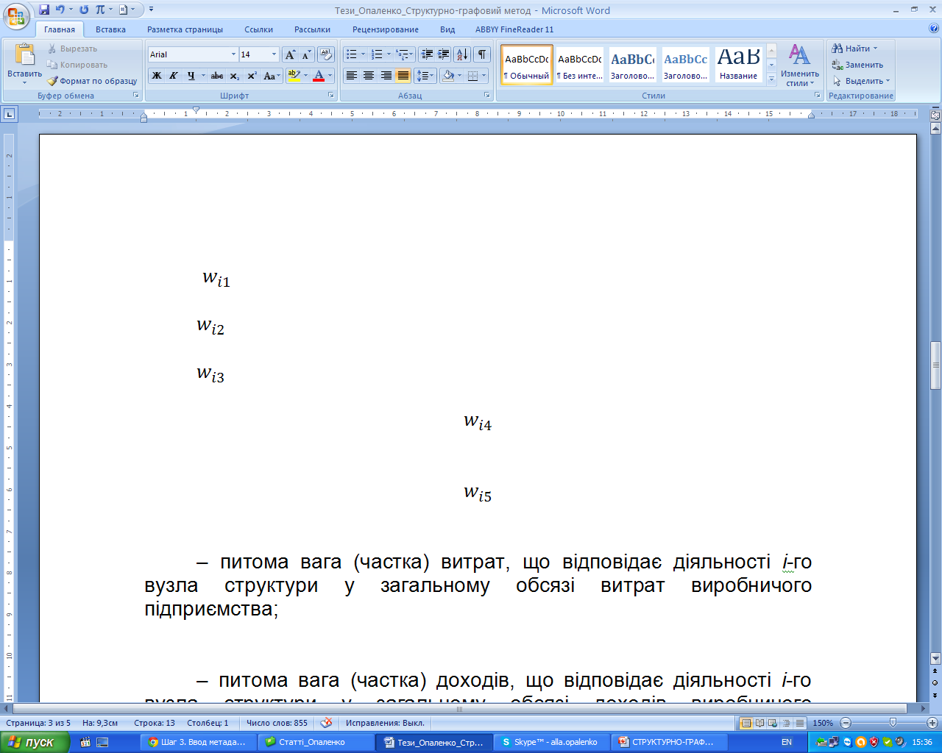
Для виробничого підприємства проаналізуємо означений п’ятивимірний вектор
де – питома вага (частка) витрат, що відповідає діяльності і-го вузла структури у загальному обсязі витрат виробничого підприємства;
– питома вага (частка) доходів, що відповідає діяльності і-го вузла структури у загальному обсязі доходів виробничого підприємства;
– питома вага (частка) активів, що відповідає діяльності і-го вузла структури у загальному обсязі активів виробничого підприємства;
– питома вага (частка) трудових ресурсів, що відповідає діяльності і-го вузла структури у загальному обсязі трудових ресурсів виробничого підприємства;
– питома вага (частка) іновацій, що відповідає діяльності і-го вузла структури у загальному обсязі трудових ресурсів виробничого підприємства.

Slide 8
О. Марковський в праці [2] розглядає тривимірний вектор і проводить оцінювання витрат, доходів та активів. Для виробничого підприємства можна також використати вектор, який буде мати ці три фактори, але неосновна діяльність виробничого підприємства (забезпечуюча, наприклад, управлінська діяльність) не може кількісно (в грошових одиницях) характеризувати доходи, оскільки вони виникають вже в результаті безпосередньої реалізації виробленої продукції. Розподіл інновацій по структурі діяльності передбачає витрати, наприклад, на придбання та встановлення нового обладнання, навчання працівників, або ж передбачає збільшення трудових ресурсів у відповідній структурі діяльності виробничого підприємства, тому окремо розглядати не є необхідним. Розподіл активів по структурі діяльності виробничого підприємства теж досить складно визначити, тому мінімально необхідним для кількісного оцінювання структурних ризиків є двовимірний вектор, який буде включати основні показники ефективної діяльності підприємства – витрати та трудові ресурси.
Отримавши ваги кожної вершини дерева структури діяльності [3], співставляємо іх з ідеальною структурою, побудованою за принципом «золотого перерізу».

Slide 9
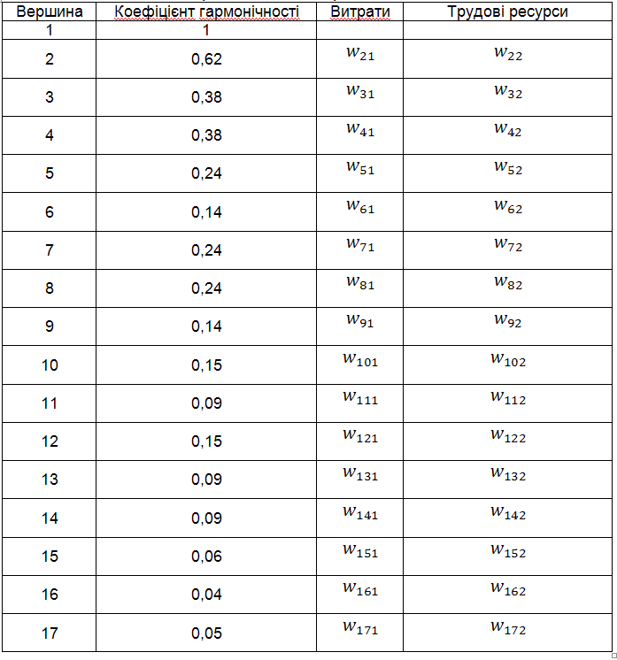
Вихідні данні для аналізу гармонійності структури діяльності виробничого підприємства
Таблиця 1.

Slide 10
За даними табл. 1 розрахуємо нормовані показники гармонійності для витрат та трудових ресурсів, при цьому виврахувуючи, що значення нормованого показника знаходиться в межах від нуля до одиниці, чим ближче значення до нуля, тим структура є гармонійнішою за обраним напрямом.
Структурно-графовий метод комплексно оцінює ризики виробничого підприємства, що дозволяє керівництву чітко розуміти, які дії і в якій діяльності необхідно зробити, щоб досягти ефекту в діяльності виробничого підприємства.

Slide 11
Дякую за увагу!

